Slide 1
DIALOGPT : Large-Scale Generative Pre-training for Conversational Response Generation

Slide 2
1 Introduction
Reddit data로 훈련된 변화 가능한 기가 단위 단어의 neural network 모델 DIALOGPT.
최근에 발전된 transformer 기반 구조는 성공적이었다. OpenAi의 GPT2의 경우 매우 큰 데이터 세트에서 학습된 모델이 텍스트 장기적 내용을 포착하고 자연스러운 문장을 생성함을 보였다. 이러한 모델은 fine-tune 되어 사람이 작성한 내용과 근사한 결과를 생성할 수 있다.
GPT-2 와 마찬가지로 autoregressive(AR) 언어 모델이며 multi-layer transformer 구조를 사용한다. 허나 데이터는 reddit discussion chains를 사용. 이를 통해 대화 흐름에서 P(목표, 소스)를 잘 따라갈수 있다고 가정한다.

Slide 3
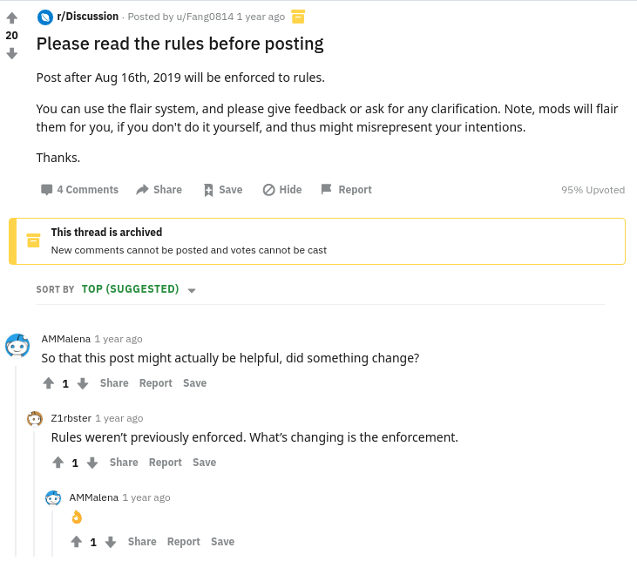
2 Dataset
2005~2017 Reddit의 주석 체인에서 추출 되었다. Reddit discussions은 한 스레드에 응답하는 후속 스레드의 루트 노드를 형성하므로 트리 구조의 응답 형식으로 자연스럽게 확장된다. 루트 노드에서 리프 노드까지의 각 경로를 훈련 인스턴스로 추출.
다음과 같은 경우는 제거 하였다.
소스 또는 대상에 URL 존재
대상에 3개 이상의 단어가 반복되는 경우
응답에 자주 사용하는 상위 50개 단어 (예: the , of, a) 중 하나 이상이 포함되지 않은 경우, 이는 아마 영문 문장이 아닐 가능성이 있다.
응답에 [,] 같은 특수 기호가 있는 경우, 이는 mark up 문법일 수 있다.
소스와 타겟 시퀀스가 합쳐서 200단어 이상인 경우
대상에 공격적 문구가 포함되어있는 경우, 대규모 차단 목록으로 구분한다. 대규모 공격적 언어가 포함된 경우

Slide 4
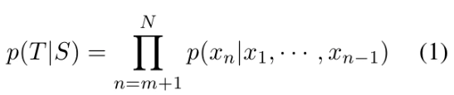
3 Method
3.1 Model Architecture
GPT2 기반 transformer 언어 모델 masked multi-head selfattention layer 를 webtext data로 훈련, 12-48 layer transformer 를 layer normalization로 진행. 설정된 모델의 깊이를 고려한 초기화 체계 (initialization scheme) 그리고 byte pair encoding tokenizer.
GPT-2 의 모델에 따라 multiturn dialogue session 을 긴 텍스트와 생성작업을 언어 모델링으로 구현. 먼저 모든 dialog turns 를 합쳐 하나의 긴 텍스트 x_1,...x_N 으로 생성 (N은 시퀀스 길이). 소스 문장 S = x_1, …, x_m(대화 이력) 그리고 타겟 문장 T = x_m+1, … x_N(실측응답) 으로 설정, 조건부 확률 P(T|S) 를 다음의 수식 (1) 로 작성할 수 있다.
multi-turn dialogue session 의 경우 T_1, ... ,T_K 를 p(T_K, …, T_2|T_1)으로 작성 할 수 있으며 이는 본질적으로 p(T_i|T_1,...,T_i-1) 의 곱과 같다. 결과적으로 단일 목표 p(T_K,...,T_2|T_1) 을 최적화 하는 것은 모든 p(T_i|T_1,...,T_i-1) 을 최적화 하는 것과 동일하다.

Slide 5
3 Method
3.2 Mutual Information Maximization
모든 domain 을 목표로 하는 언어 생성 모델은 때론 평범하고, 가치없는 샘플을 생성하는 것으로 유명하다. 이를 해결하기 위해 maximum mutual information (MMI) 점수 함수를 구현. MMI 는 사전 훈련된 역방향 모델을 이용하여 source 문장을 주어진 반응으로 부터 예측한다 (즉, p(Source|Target) ). 먼저 상위 k 샘플을 통해 가설 세트(Hypothesis)를 생성한다. 그 다음 p(Source|Hypothesis)의 확률을 사용하여 모든 가설의 순위를 재지정한다. 직관적으로, 빈번하고 반복적인 가설이 많은 쿼리와 연관 될 수 있기 때문에 해당 가설에게 불이익을 주어 확률을 낮춘다.
또한 정책 기울기(policy gradient)를 적용하여 보상 R:= p(Source|Hypothesis)를 최적화.검증된 보상은 안정적으로 개선 될 수 있지만 RNN 에 따른 훈련과 달리 강화 학습 훈련은 locally-optimal solution 으로 쉽게 수렴된다, 여기서 가설은 단순히 Source 문장을 반복하고 상호 정보가 극대화 됨. 따라서 transfomer 가 강력한 모델 표현력 때문에 local optima 에 쉽게 갇힐 수 있다.

